Slide 1




طرح الأعداد المكونة من رقمين
ص ٨١
٣ – ١
الطرح
الفصل الثالث
فكرة درسنا يا أصدقائي هي :
أطرح أعدادًا مكونة من رقمين
والمفردات التي سنتعلمها هي :
الفرق

Slide 2


طرح الأعداد المكونة من رقمين
ص ٨١
٣ – ١
الطرح
الفصل الثالث
يبين الجدول المجاور أن النمر ينام ١٦ ساعة في اليوم ، بينما ينام القط ١٢ ساعة في اليوم . أحاول أن أجد الفرق بين عدد ساعات نوم كل من النمر والقط .
يمكنني استعمال الطرح لحل المسألة
الفرق هو حل مسألة الطرح

Slide 3
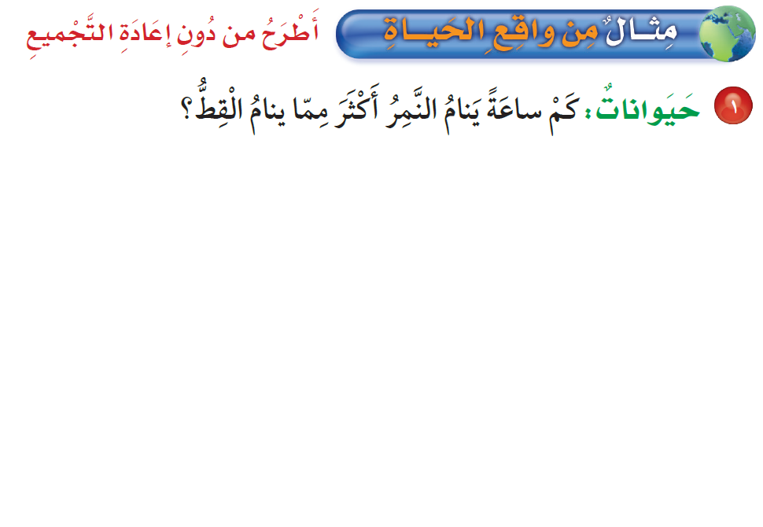
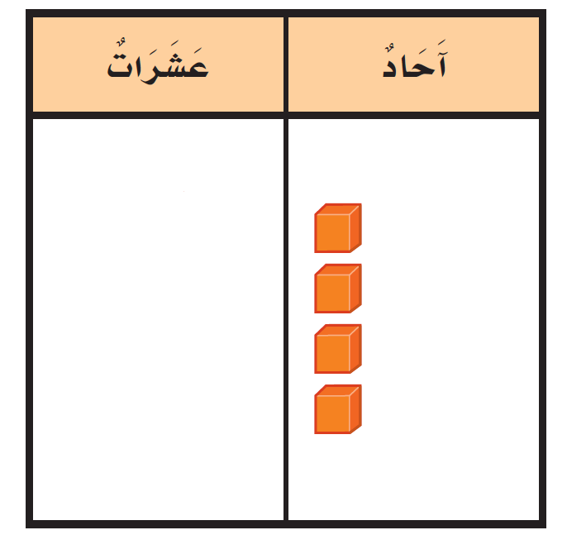
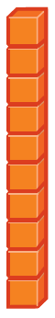
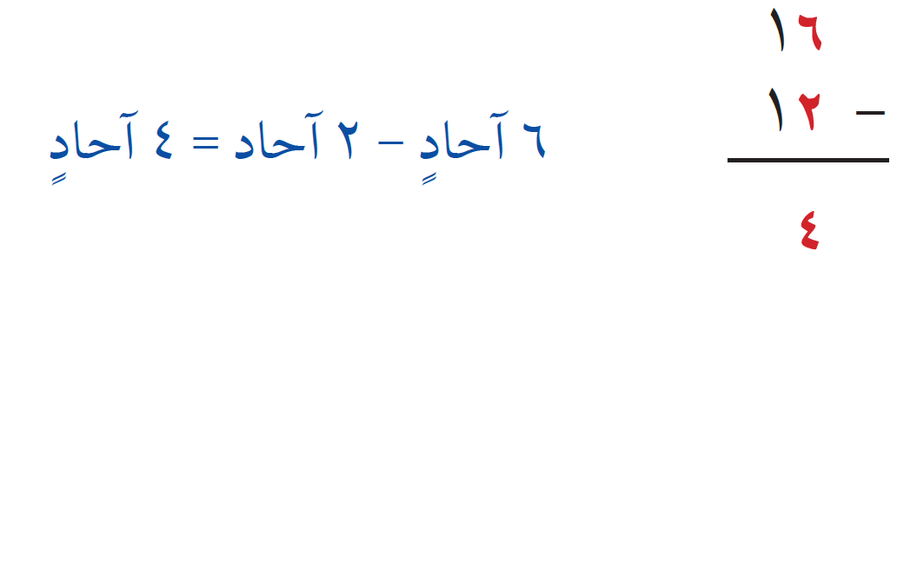
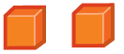
طرح الأعداد المكونة من رقمين
ص ٨١
٣ – ١
الطرح
الفصل الثالث
لمعرفة ذلك ، أجد ناتج ١٦ – ١٢ ، يمكنني أن استعمل النماذج
الخطوة ١ : أطرح الآحاد
✗
✗

Slide 4
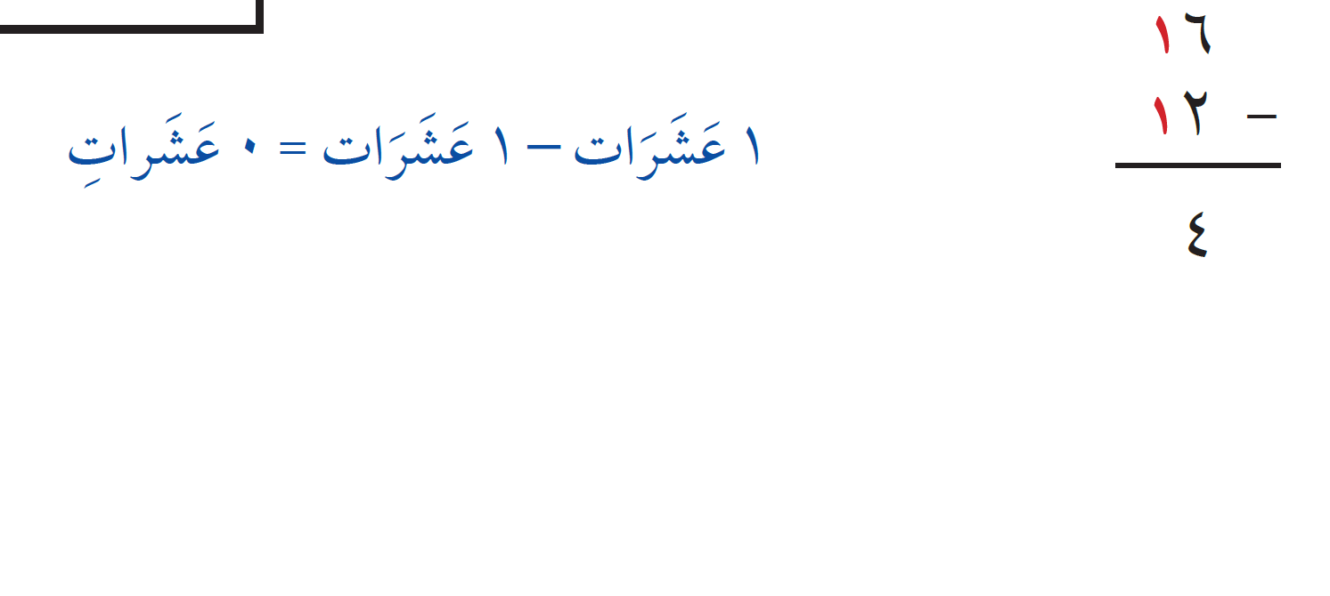
طرح الأعداد المكونة من رقمين
ص ٨١
٣ – ١
الطرح
الفصل الثالث
لمعرفة ذلك ، أجد ناتج ١٦ – ١٢ ، يمكنني أن استعمل النماذج
الخطوة ٢ : أطرح العشرات
✗
✗
أي أن النمر ينام ٤ ساعات أكثر مما ينام القط

Slide 5
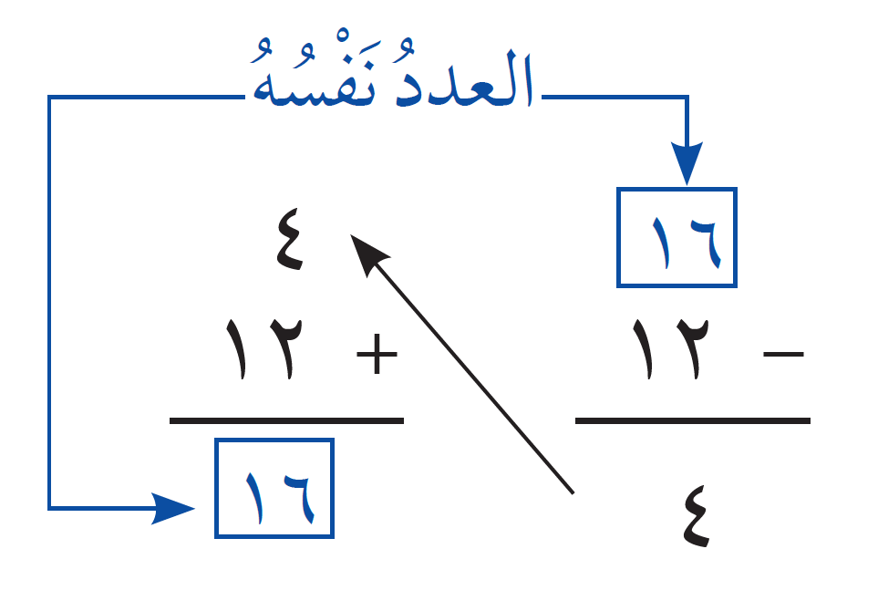
طرح الأعداد المكونة من رقمين
ص ٨١
٣ – ١
الطرح
الفصل الثالث
لمعرفة ذلك ، أجد ناتج ١٦ – ١٢ ، يمكنني أن استعمل النماذج
أتحقق : يمكنني أن استعمل الجمع للتحقق من إجابتي
✗
✗
إذن إجابتي صحيحة ✓

Slide 6

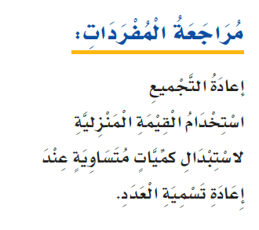
طرح الأعداد المكونة من رقمين
ص ٨٢
٣ – ١
الطرح
الفصل الثالث
في بعض مسائل الطرح قد لا يكون عدد الآحاد كافيًا لكي أطرح منه ، ولذلك أحتاج إلى إعادة التجميع

Slide 7
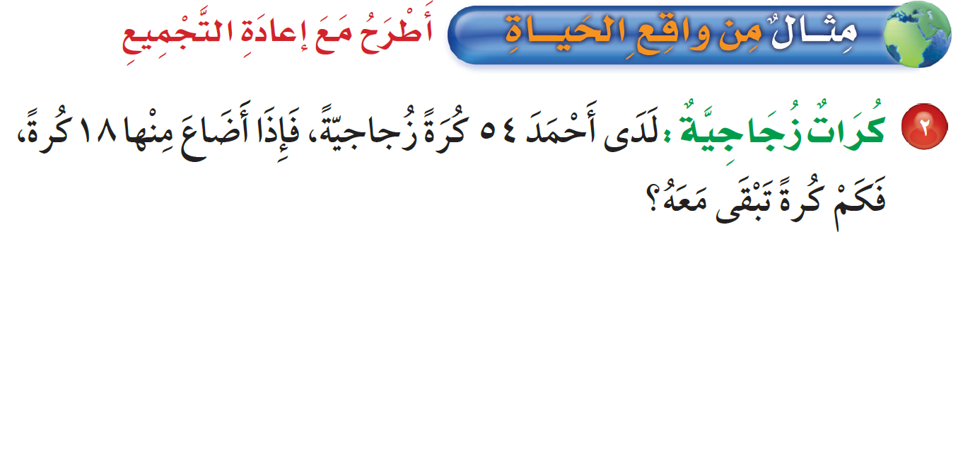
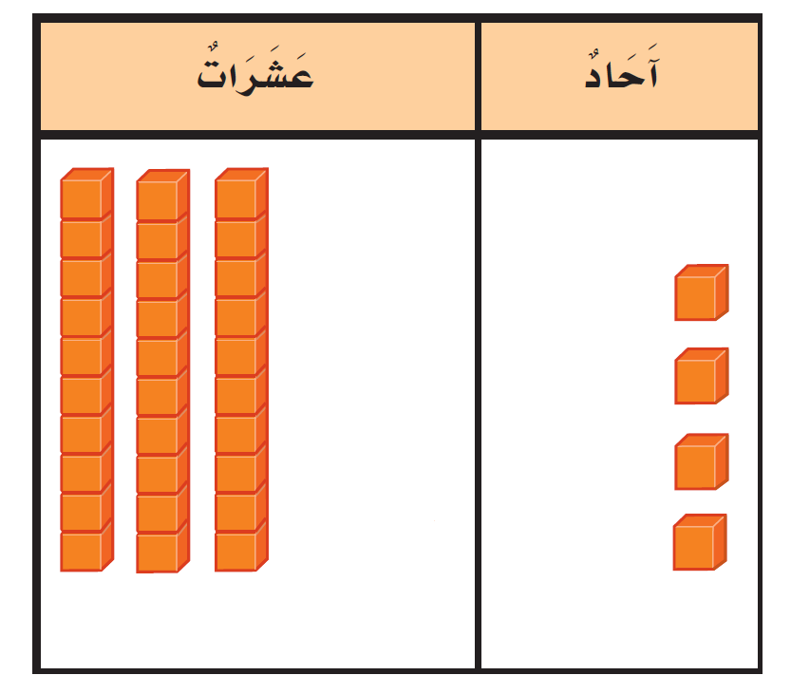
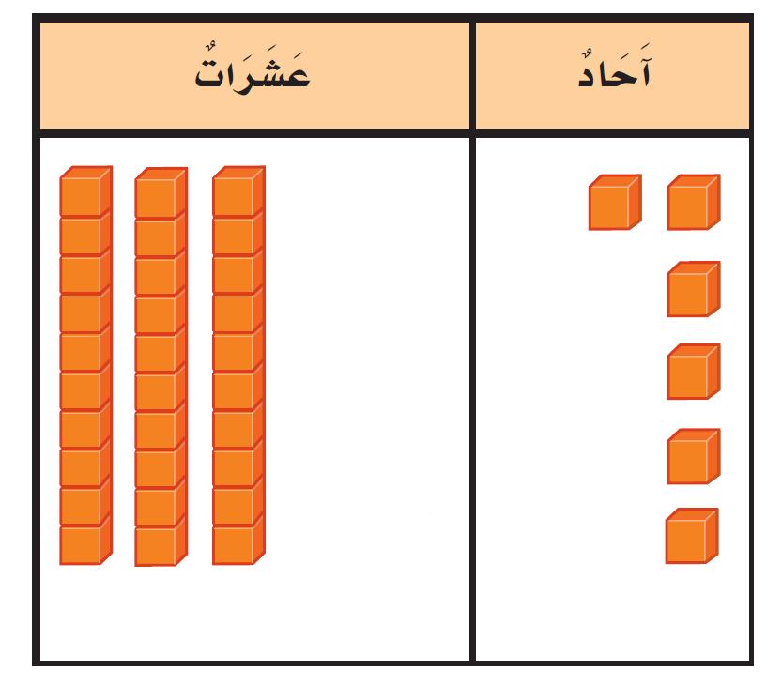
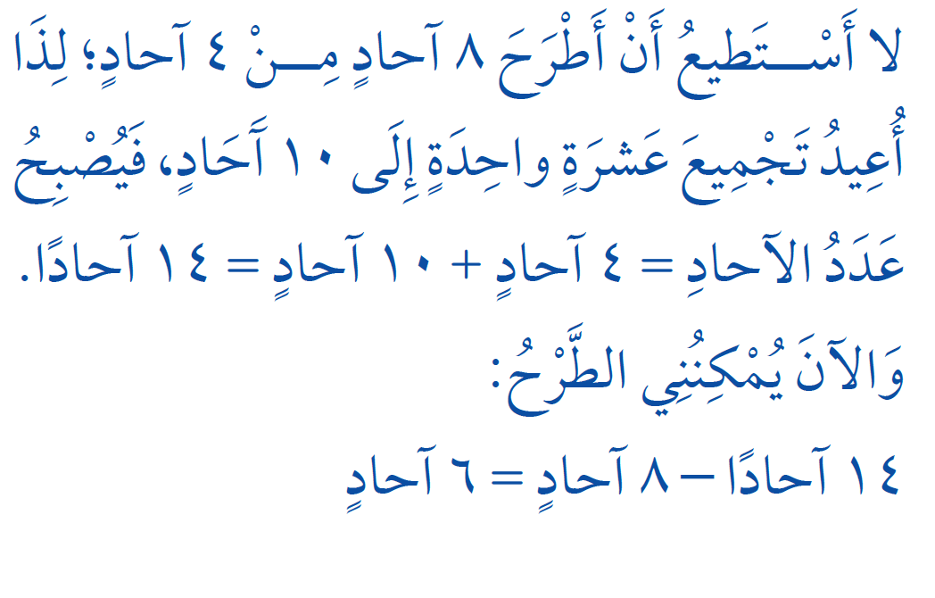
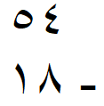
طرح الأعداد المكونة من رقمين
ص ٨٢
٣ – ١
الطرح
الفصل الثالث
لمعرفة عدد الكرات الزجاجية التي بقيت مع أحمد ، أجد ناتج ٥٤ – ١٨
✗
✗
✗
✗
الخطوة ١ : أطرح الآحاد
✗
✗
٤
١٤
✗
✗
٦

Slide 8
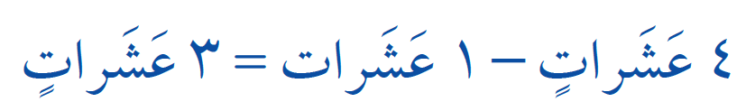
طرح الأعداد المكونة من رقمين
ص ٨٢
٣ – ١
الطرح
الفصل الثالث
لمعرفة عدد الكرات الزجاجية التي بقيت مع أحمد ، أجد ناتج ٥٤ – ١٨
الخطوة ٢ : أطرح العشرات
٤
١٤
٣
٦

Slide 9
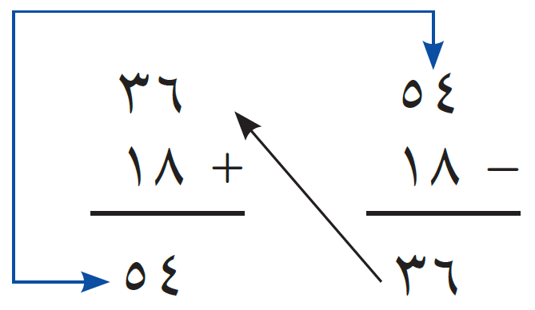
طرح الأعداد المكونة من رقمين
ص ٨٢
٣ – ١
الطرح
الفصل الثالث
لمعرفة عدد الكرات الزجاجية التي بقيت مع أحمد ، أجد ناتج ٥٤ – ١٨
أتحقق : يمكنني أن أستعمل الجمع للتحقق من إجابتي
إذن فالإجابة صحيحة ✓

Slide 10
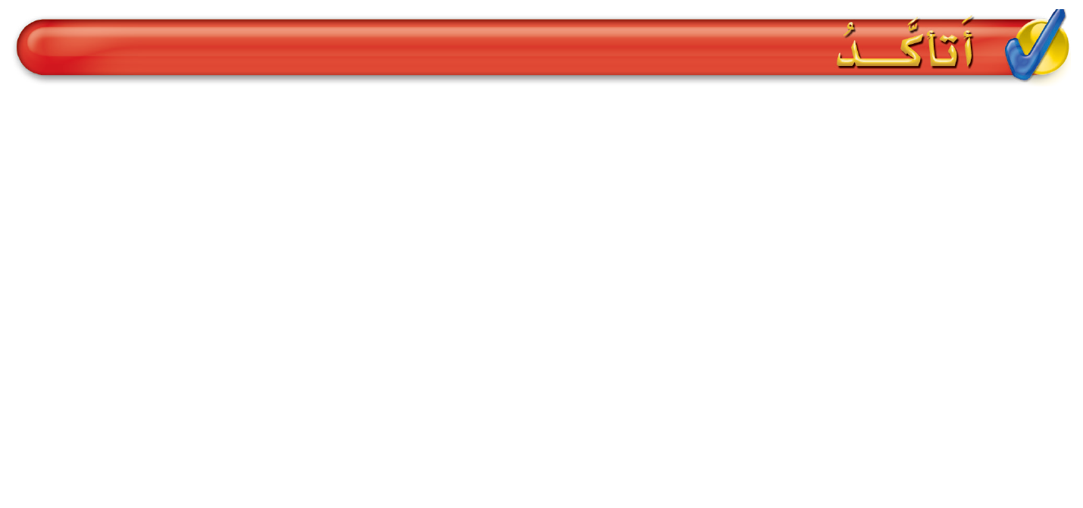
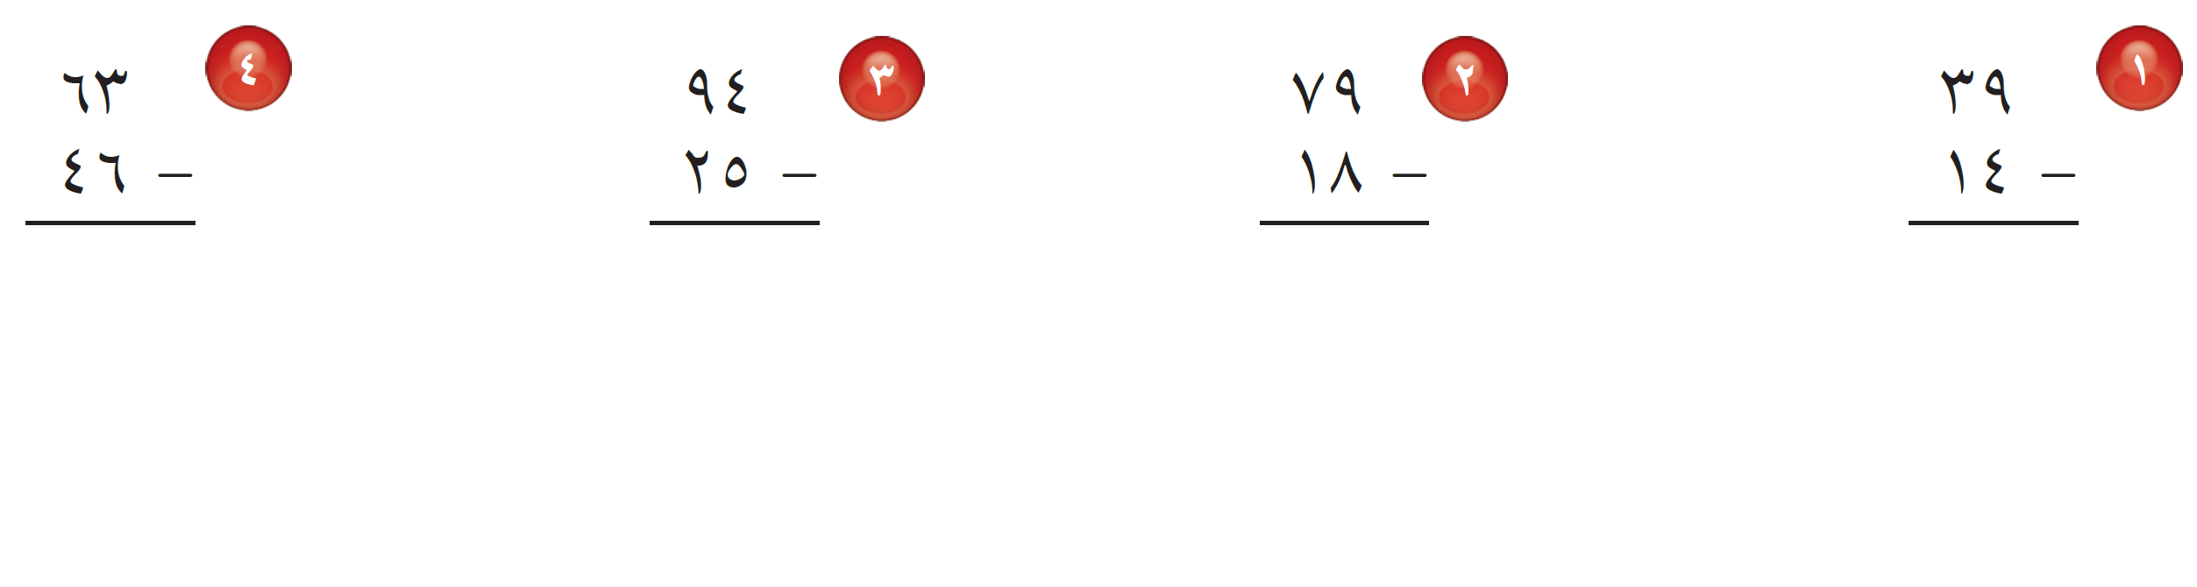
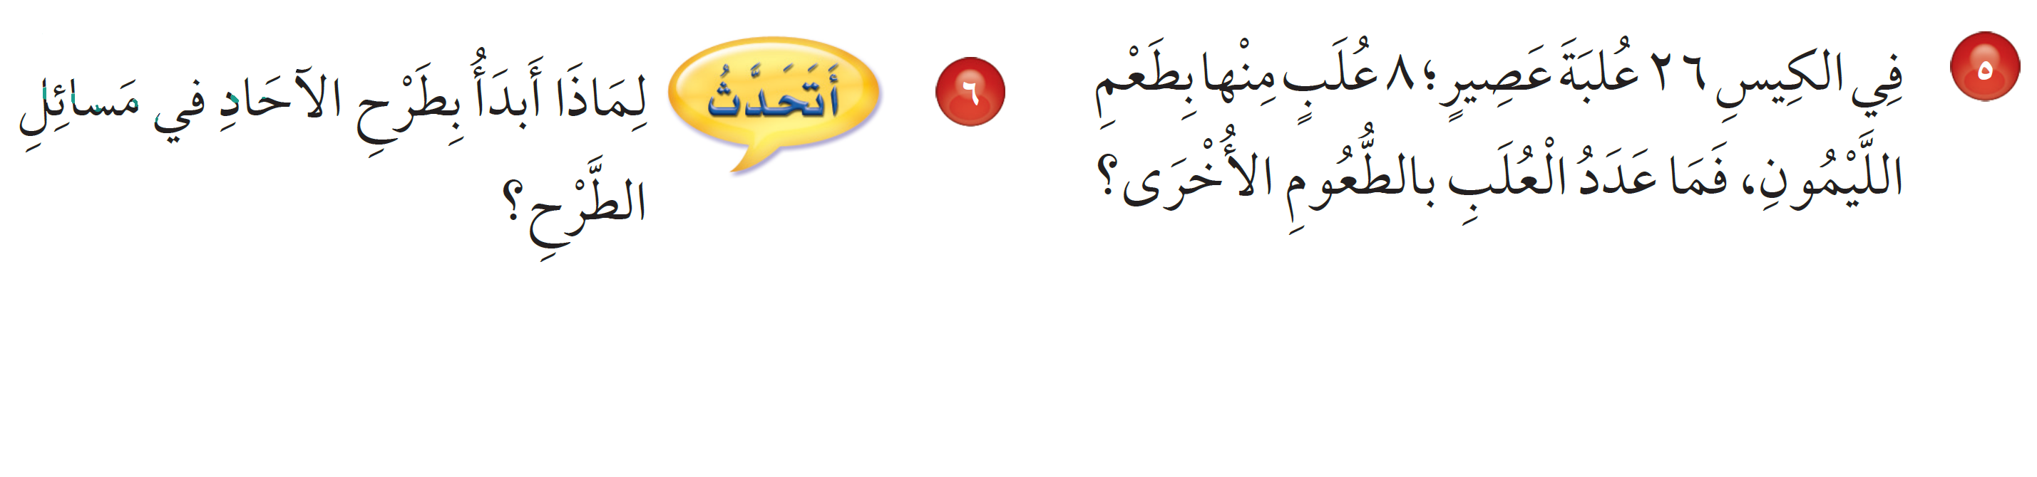


طرح الأعداد المكونة من رقمين
ص ٨٢
٣ – ١
الطرح
الفصل الثالث
أجد ناتج الطرح ، أستعمل النماذج إذا لزم الأمر ، ثم أتحقق من إجابتي :
٥
٨
١٣
١٤
١
٧
٦
٩
٦
١
٢
٥
لأنه إذا لم تكفِ الآحاد للطرح منها ، فإني أحتاج إلى إعادة تجميع عشرة
٢٦ – ٨ = ١٨ علبة

Slide 11

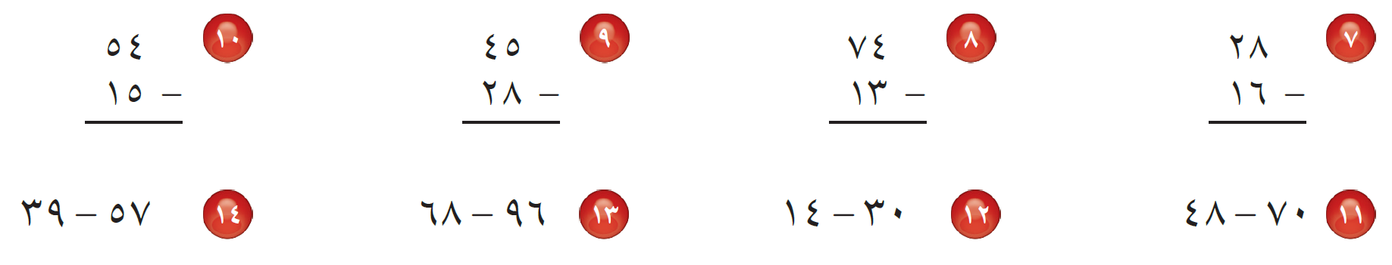
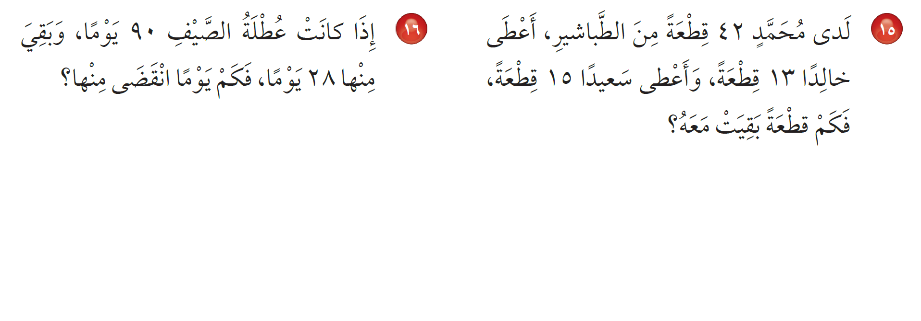
طرح الأعداد المكونة من رقمين
ص ٨٣
٣ – ١
الطرح
الفصل الثالث
أجد ناتج الطرح ، أستعمل النماذج إذا لزم الأمر ، ثم أتحقق من إجابتي :
٣
٤
١٥
١٤
٣
٩
١
٧
٦
١
١
٢
٢
١٠
٤
١٧
٨
١٦
١٠
٦
١
= ٨
= ٦
١
= ٢
= ٨
٢
٢
٩٠ – ٢٨ = ٦٢ يوم
٤٢ – ٢٨ = ١٤ قطعة

Slide 12

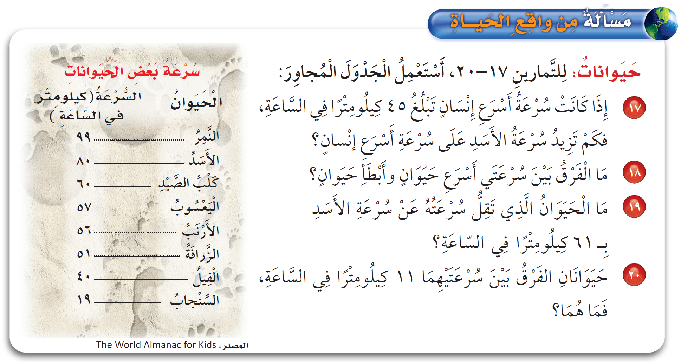
طرح الأعداد المكونة من رقمين
ص ٨٣
٣ – ١
الطرح
الفصل الثالث
٣٥ كيلومتر في الساعة
٨٠ كيلومتر في الساعة
السنجاب
الزرافة والفيل

Slide 13

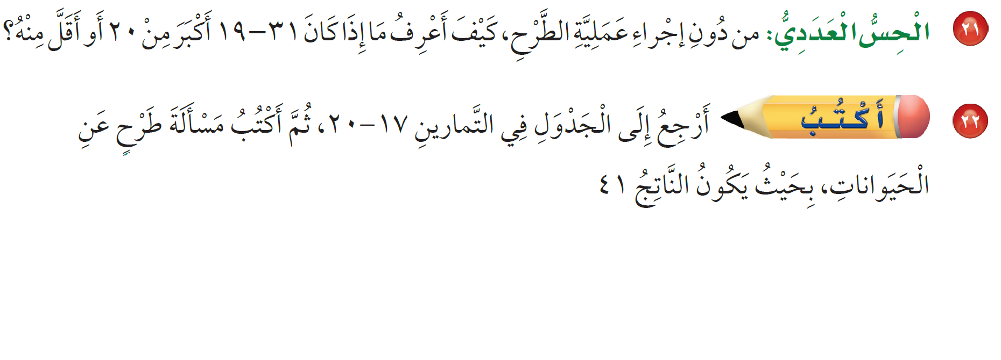

طرح الأعداد المكونة من رقمين
ص ٨٣
٣ – ١
الطرح
الفصل الثالث
أقرب ٣١ و ١٩ إلى أقرب عشرة ، وعندها أجد أن :
٣ عشرات – ٢ عشرات = ١ عشرات وهي أقل من ٢٠
٤٢
ما الفرق بين سرعتي النمر واليعسوب ؟

